Slide 1
Нечеткая кластеризация с улучшенной оптимизацией роя и генетическим алгоритмом

Slide 2
Набор данных
Набор данных был получен из библиотеки kohonen;
Было взят набор данных вина, состояий из 178 предметов и 3 различных типов, характеризующихся 13 характеристиками;
Алгоритм был реализован в RStudio

Slide 3
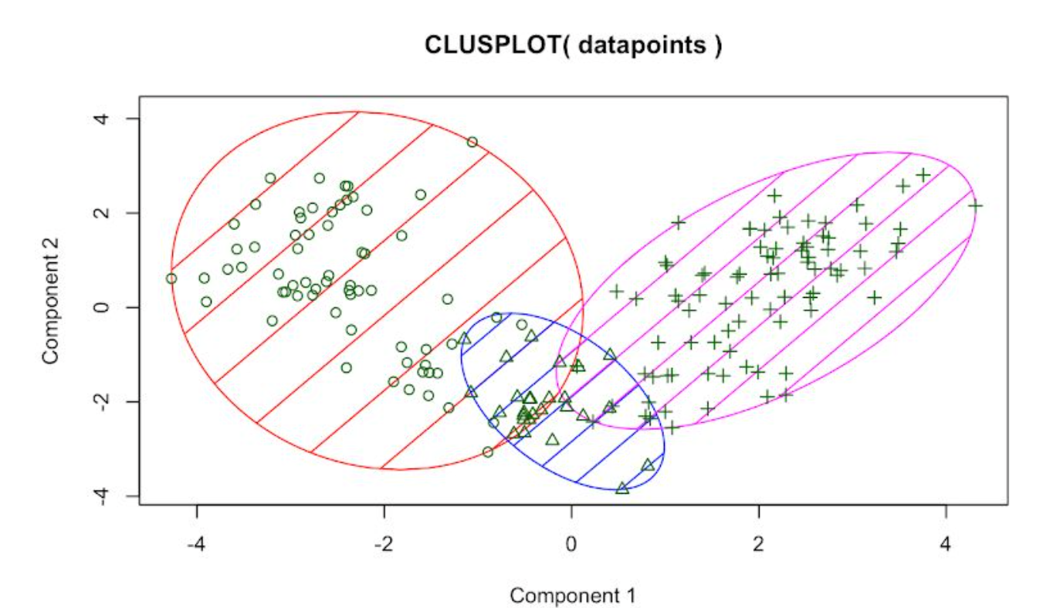
Результаты

Slide 4
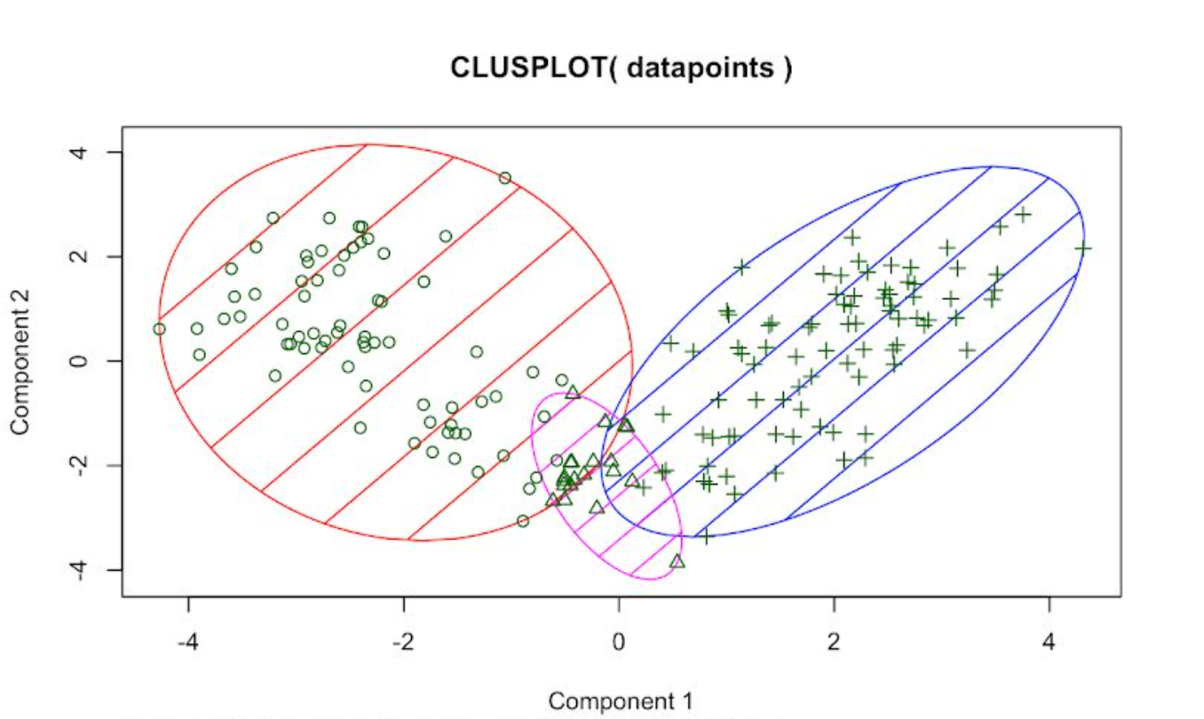
Результаты

